Slide 1








Khởi động

Slide 2

GIÚP MÈO CON BẮT CHUỘT

Slide 3

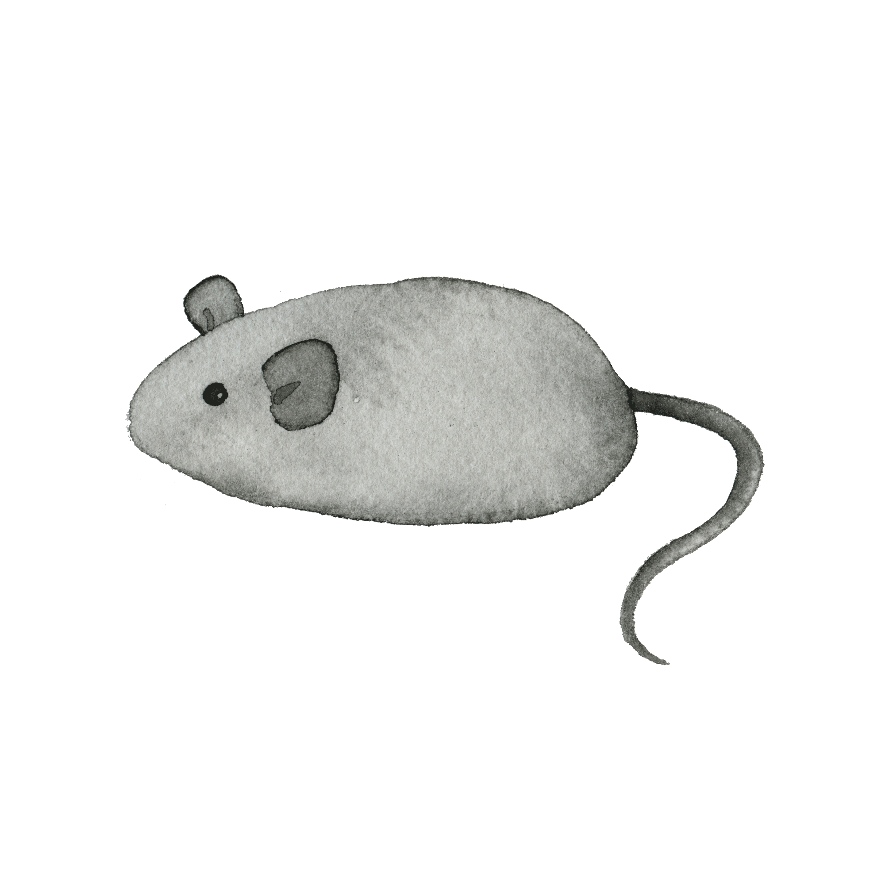

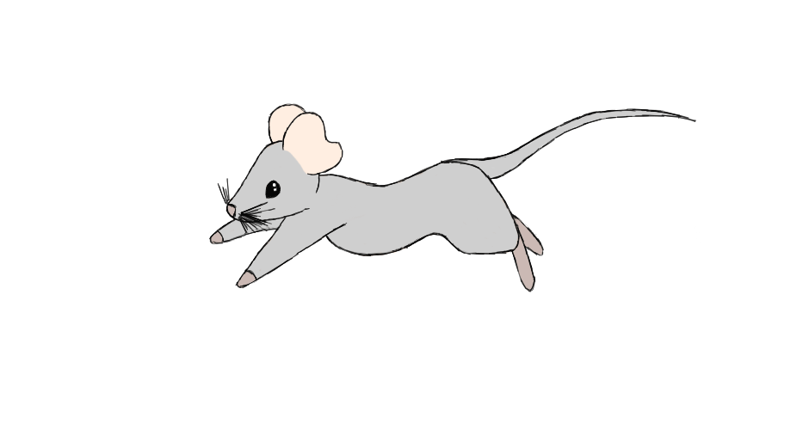
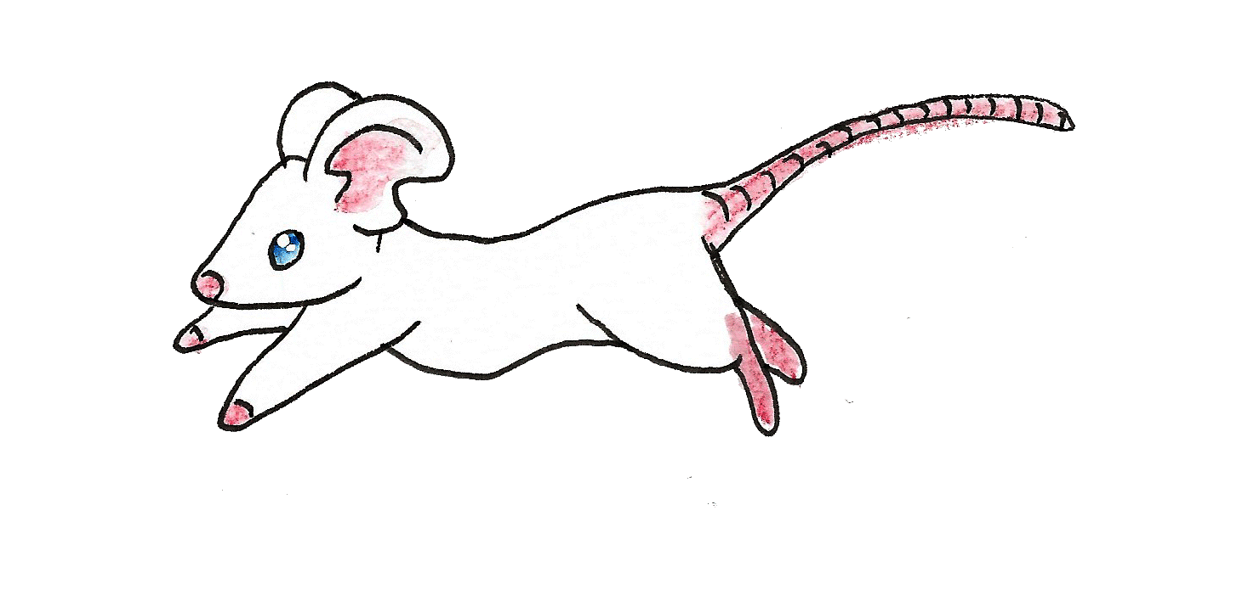


2
3
4
1
Notes:
Trả lời xong 4 câu bấm đến slide tiếp theo để ra màn hình có chữ win

Slide 4




Học tiếp
Notes:
Bấm học tiếp để vào bài mới

Slide 5




Cũng gọi là con
Đuôi đầu khó biết
Nhưng nếu bạn quên
Giữa chừng lạc hết
Con mèo
Con đường
Con khỉ
Con heo
Notes:
Trả lời xong bấm ngôi nhà

Slide 6
2. Cây gì mang dáng quê hương
Thân chia từng đốt, rợp đường em đi
Mầm non dành tặng thiếu nhi
Gắn vào huy hiệu em ghi tạc lòng.
Cây bàng
Cây tre
Cây chuối
Cây dừa

Slide 7
Con gì ăn cỏ.
Đầu có hai sừng.
Lỗ mũi buộc thừng.
Kéo cày rất giỏi.
Con bò
Con trâu
Con gà
Con hươu

Slide 8
Con gì trắng muốt như bông,
Nhìn ngắm ruộng đồng thẳng cánh mà bay
Là con gì?
Con diều hâu
Con cò
Con đại bàng
Con chim

Slide 9
Thứ ... ngày ... tháng ... năm...
Tiếng Việt
Ôn tập giữa học kì 2
Tiết 5 + 6

Slide 10
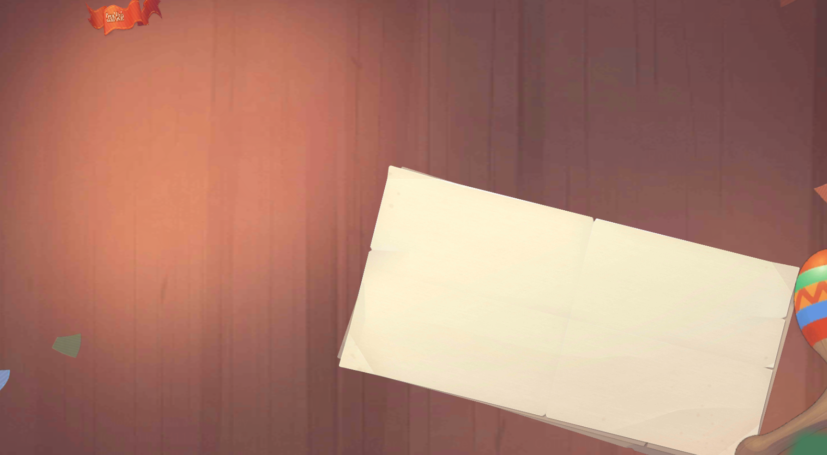


Yêu cầu cần đạt
1. Tìm được các từ ngữ chỉ sự vật, màu sắc của sự vật
2. Biết sử dụng các từ ngữ để đặt câu nêu đặc điểm
3. Bước đầu biết sử dụng dấu chấm và dấu phẩy (tách các bộ phân cùng loại)

Slide 11
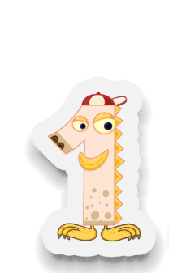




Quan sát tranh và tìm từ ngữ

Slide 12

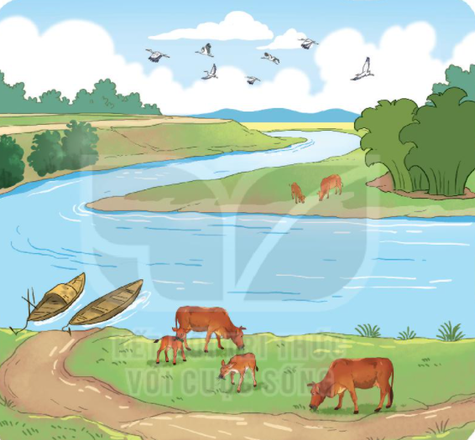

Tìm từ ngũ
a. Từ ngữ chỉ sự vật
b. Chỉ màu sắc của sự vật
Thảo luận nhóm

Slide 13



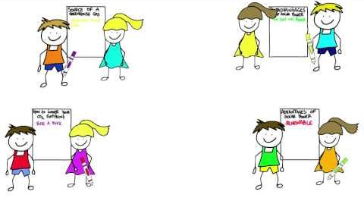




Di chuyển trật tự sang các nhóm khác
Nêu và cùng nhau giải nghĩa các từ chưa hiểu
Tham
quan
Thắc
mắc
Nhận
xét
Nhận xét, góp ý lịch sự cho nhóm bạn

Slide 14
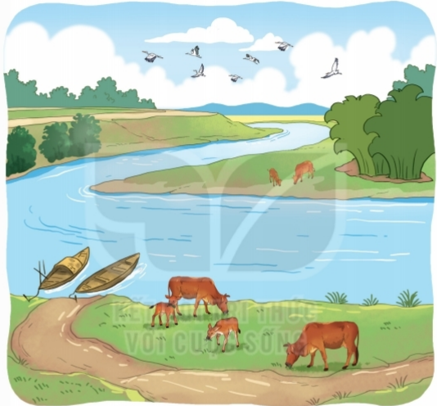
Tìm từ ngữ
a. Từ ngữ chỉ sự vật
b. Chỉ màu sắc của sự vật
Dòng sông
xanh
xanh rì
Bụi tre
Bầu trời
xanh da trời
trắng
Mây
Dãy núi
xanh thẫm
xanh rờn
Cỏ
Bò, bê
nâu đỏ
Con đường
nâu đất
Thuyền
nâu
trắng
Cò

Slide 15







Hãy kể thêm một số từ ngữ chỉ sự vật và từ ngữ chỉ màu sắc của sự vật mà em biết

Slide 16





Luyện tập đặt câu

Slide 17

Đặt 2 – 3 câu với từ ngữ em tìm được
M. Dòng sông uốn khúc quanh làng xóm

Slide 18


Chia sẻ trước lớp

Slide 19

Mỗi sự vật đều có đặc điểm riêng, góp phần tô điểm cho bức tranh làng quê thêm đẹp.
Các em cần ghi nhớ đặc điểm riêng biệt của từng sự vật đó.

Slide 20
Em cần làm gì để góp phần làm giàu đẹp cho quê hương, đất nước?

Slide 21

Luyện tập dấu câu

Slide 22

2. Chọn từ trong ngoặc đơn thay cho
Mặt trời thấy cô đơn buồn bã vì phải ở một mình suốt cả ngày Mặt trời muốn kết bạn với trăng sao. Nhưng trăng sao còn bận ngủ để đêm thức dậy chiếu sáng cho mặt đất.

Slide 23
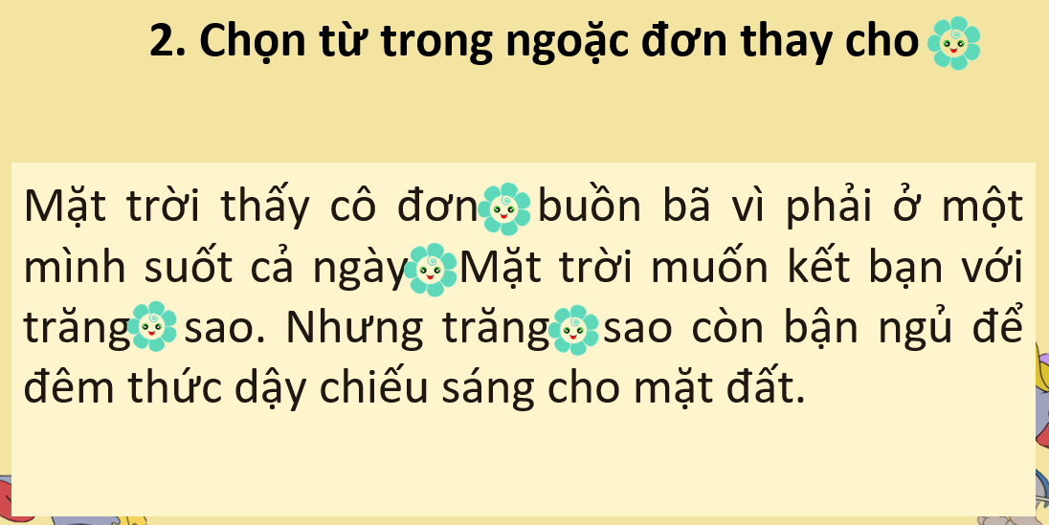

Ghi kết quả ra giấy nháp

Slide 24
2. Chọn từ trong ngoặc đơn thay cho
Mặt trời thấy cô đơn, buồn bã vì phải ở một mình suốt cả ngày. Mặt trời muốn kết bạn với trăng, sao. Nhưng trăng, sao còn bận ngủ để đêm thức dậy chiếu sáng cho mặt đất.

Slide 25


VẬN DỤNG

Slide 26


Slide 27


1
Từ nào sau đây là từ chỉ sự vật?
A
Ngọn núi
B
Trắng tinh

Slide 28
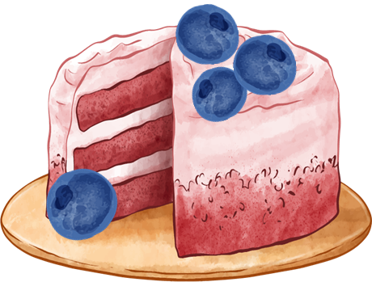
2
Từ nào sau đây là từ chỉ
màu sắc của sự vật?
A
Vườn rau
B
Xanh mơn mởn

Slide 29
3
Dấu phẩy trong câu nào sau đây là hợp lí?
A
Cây hồng, cây cúc đua nhau khoe sắc khắp vườn.
B
Cây hồng cây cúc đua nhau khoe sắc khắp nơi.

Slide 30
3
Dấu phẩy trong câu nào sau đây là hợp lí?
A
Cây hồng, cây cúc đua nhau khoe sắc khắp vườn.
B
Cây hồng cây cúc đua nhau, khoe sắc khắp vườn.

Slide 31
Tạm biệt và hẹn gặp lại

